Slide 1
PROJETO DATA SCIENCE
| PREDIÇÃO ENEM 2018
Introdução e Contexto
O que é o ENEM?
As 4 Notas objetivas (Targets)
O Exame Nacional do Ensino Médio é a principal avaliação educacional do Brasil e o mecanismo central de acesso ao ensino superior.
CN
CH
Escala Massiva(Big Data)
Ciências da Natureza
Ciências Humanas
Física, Química e Biologia
História, Geografia e Filosofia
Mais de 5,5 milhões de participantes realizaram o exame em 2018 (Fonte: INEP), gerando um dos maiores datasets educacionais do mundo.
LC
MT
Impacto Social
Linguagens e Códigos
Matemática
As notas definem o futuro acadêmico e profissional através de programas governamentais vitais:
Português, Lit. e Língua Estrangeira
E suas Tecnologias
Sisu(Públicas)
Prouni (Bolsas)
FIES (Crédito)
Nosso modelo de IA visa prever estas 4 notas simultaneamente antes da divulgação oficial.

Slide 2
A DOR DO USUÁRIO
| CONTEXTO DO PROBLEMA
O Problema: Incerteza e Ansiedade
Espera Angustiante
Estudantes aguardam semanas ou até meses pelo resultado oficial. Esse "vácuo de informação" paralisa decisões importantes sobre estudos e carreira.
20-30%
70%
Ansiedade e Saúde Mental
É a taxa de erro na autoavaliação da própria nota pelos estudantes (INEP)
Dos estudantes brasileiros relatam sofrer de ansiedade severa relacionada ao ENEM (CNE/2020).
A falta de previsibilidade gera um alto nível de estresse, afetando diretamente o bem-estar emocional dos candidatos durante o período pós-prova.
Gestão às Escuras
A CONCLUSÃO
Escolas, redes de ensino e políticas públicas ficam sem diagnóstico rápido para agir corretivamente:
Há uma dor real e recorrente: estudantes e instituições carecem de previsões confiáveis, rápidas e personalizadas das notas do ENEM."
Sem Feedback Rápido
Planejamento Atrasado

Slide 3
VISÃO DE PRODUTO
| ESTRATÉGIA DE SOLUÇÃO
A Solução: Previsão Inteligente
Oportunidade: Dados Públicos
Visão de Produto e Entregáveis
Utilização estratégica dos microdados do INEP (Big Data Educacional) para treinar modelos robustos que aprendem padrões reais.
API para Escolas
Dashboard
Sistema Preditivo
Integração direta com sistemas de gestão escolar (LMS) via REST API escalável.
Visualização interativa de métricas e projeções em tempo real para gestores.
Um pipeline capaz de antecipar as notas das 4 provas objetivas (CN, CH, LC, MT) semanas antes da divulgação oficial.
Relatórios
Insights Sociais
Impacto e Benefícios
Feedbacks personalizados por aluno e diagnósticos por turma ou unidade.
Análise de perfil socioeducacional para identificar fatores de impacto na nota.
Transformação da ansiedade em planejamento estratégico:
Sisu(Públicas)
Prouni (Bolsas)
FIES (Crédito)
Solução desenhada para ser escalável, modular e de fácil integração tecnológica.

Slide 4

METODOLOGIA
| VISÃO END-TO-END
Pipeline Completo de Ciência de Dados
1
2
3
4
Entendimento
Coleta & EDA
Dados
Modelagem
Identificação da dor e alinhamento com stakeholders
Análise exploratória e extração de insights iniciais
Limpeza, Feature Engineering e Estratégia
Baselines → Modelos de Grafos Avançados
5
6
7
Avaliação
Implementação
Monitoramento
Métricas de performance e validação técnica
Arquitetura, MLOps e desenvolvimento da API
Feedback, Drift detection e próximos passos
Competências Demonstradas
| VISÃO END-TO-END
Resolução de Problemas
Proatividade
Decisão
Adaptabilidade
Identificar obstáculos e desenvolver soluções criativas e eficazes
Buscar oportunidades e iniciar tarefas de forma independente sem direcionamento
Escolhas técnicas (ex: Grafos vs Tabular) baseadas em evidências.
Flexibilidade para ajustar a rota conforme descobertas na EDA.

Slide 5

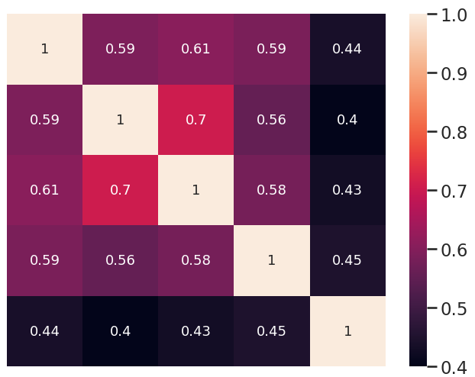
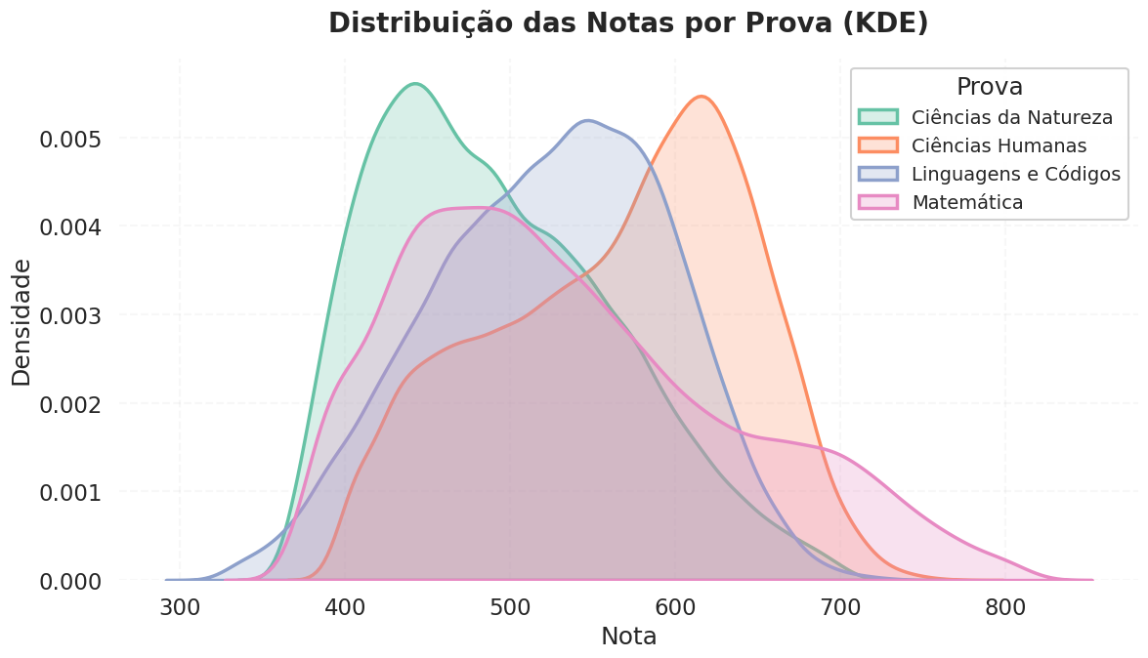
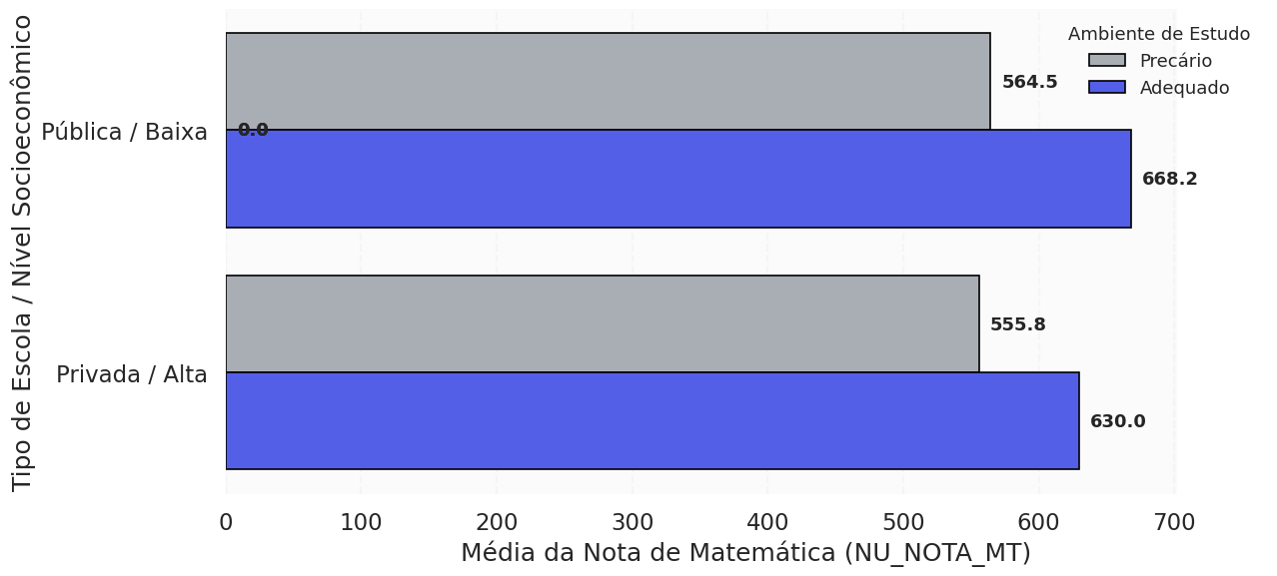
ANÁLISE DE DADOS
| EXPLORATORY DATA ANALYSIS (EDA)
Explorando os Microdados
O Dataset (Amostra)
Distribuição das Notas (KDE)
Matriz de Correlação
30k
30
CN
REGISTROS
VARIÁVEIS
CH
LC
CN
CH
LC
MT
Targets (Notas):
MT
Descobertas & Padrões
Renda
Desigualdade Escolar
CN
CH
LC
MT
Renda
Clusterização nítida entre escolas públicas e privadas. Alunos de escolas privadas têm médias significativamente superiores e menor variância.
Efeito do Ambiente de Estudo em Casa na Nota de MT
Fator Socioeconômico
O ambiente de estudo em casa atua como um equalizador poderoso: estudantes de escola pública e baixa renda com ambiente adequado atingem notas de Matemática comparáveis — ou superiores — aos de escola privada e renda alta com ambiente precário.
Correlação positiva moderada (0.45) entre renda familiar e nota de Matemática, sugerindo forte influência do contexto social.
Distribuição Assimétrica
Notas de Matemática (MT) apresentam cauda longa à direita, enquanto Linguagens (LC) tende a ser mais concentrada (distribuição normal).

Slide 6


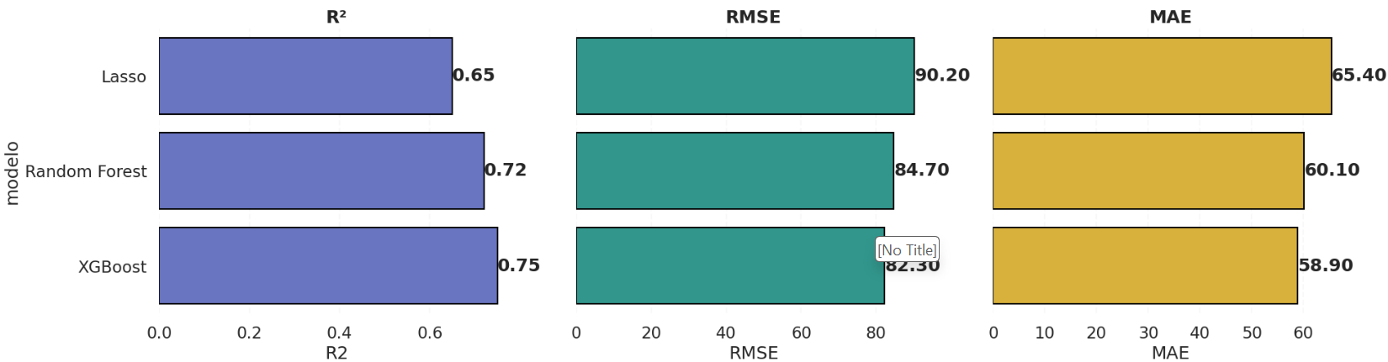
MODELAGEM
| BENCHMARKING DE ALGORITMOS
Modelos Baselines
MELHOR BASELINE
Lasso Regression
Random Forest
XGBoost
Linear
Ensemble
Boosting
VANTANGENS
VANTANGENS
VANTANGENS
Alta interpretabilidade
Captura não-linearidade
SOTA para dados tabulares
Simplicidade e rapidez
Robusto a outliers
Captura interações complexas
DESVANTANGENS
DESVANTANGENS
DESVANTANGENS
Não captura não-linearidade
Não modela relações
Ignora estrutra do grafo
Performance limitada
Tende a overfitting sem ajuste
Trata alunos como independentes
R² Médio
0.55 – 0.65
R² Médio
0.64 – 0.72
R² Médio
0.62– 0.75
COMPORTAMENTO DE PERFORMANCE (R² MÁXIMO)
Conclusão da Etapa
Os modeloas tradicionais atingiram um teto de performance. Eles falham ao tratar estudantes como entidades isoladas.
Precisamos capturar as relações sociais e escolares entre os alunos.
Isso exige uma Estrutura de Grafo.

Slide 7


FUNDAMENTAÇÃO TEÓRICA
| EXPLORATORY DATA ANALYSIS (EDA)
Por que Modelos de Grafos?
O Limite Tabular
Visualização Conceitual
Conexões entre Alunos e Contextos
Modelos tradicionais (XGBoost, Regressão) assumem que cada linha (aluno) é independente das outras.
Mas estudantes interagem e compartilham contextos!
A Força dos Grafos (GNNs)
Tratam os dados como uma rede conectada, permitindo capturar padrões relacionais ocultos:
Similaridade (Homofilia): Alunos parecidos tendem a ter notas parecidas.
Estudante
Contexto(Escola/Renda)
Conexões Estruturais: Vínculos via escola, renda e localização.
A ANALOGIA DA REDE SOCIAL
Multi Relacionalidade: Diferentes tipos de arestas num mesmo modelo.
“Assim como uma rede social sugere amigos baseada em conexões em comum, nosso grafo ‘sugere’ o desempenho do aluno baseado em suas conexões educacionais.”

Slide 8

ARQUITETURA TÉCNICA
| MODELAGEM GEOMÉTRICA
Construindo o Grafo Heterogêneo
Estrutura de Dados
Esquema do Grafo
NÓS (ENTIDADES)
Renda B
Estudante
30k
Categoria (Q01-Q27)
~300
Renda C
Estudante A
K-NN
ARESTAS(RELAÇÕES)
Bidirecional
Estudante Variável
Similaridade (k-NN)
Estudante Estudante
Estudante B
Tecnologia
Escola Particular
PyTorch Geometric
Escola Pública
Framework de GNN State-of-the-Art
data = HeteroData()
data[‘estudante’].x = . . .
data[‘estudante’, ‘tem’, ‘dinheiro’]
Estudante
Var Renda
Var Escola

Slide 9

ESPECIFICAÇÃO TÉCNICA
| ARQUITETURA FINAL
Modelo HeteroGNN Optimized
Parâmetros & Configurações
Fluxo de Dados na Rede Neural
ARQUITETURA
CN
CAMADAS (LAYERS)
3X HeteroConv
Norm + Drop
Norm + Drop
EMBEDDINGS DIM
64 dim
CH
OPERATOR
SAGEConv (Meaen)
Input Features
(30 vars)
Embeddings
(64d)
HeteroConv 1
(SAGE)
HeteroConv 2
(SAGE)
HeteroConv 3
(SAGE)
Global Pooling
MLP Head
LC
TREINAMENTO
LOSS FUNCTION
MSE Loss
MT
OPTIMIZER
AdamW (lr=1e-3)
Pontos Fortes (Vantagens)
Desafios & Limitações
SCHEDUÇER
Cosine Annealing
Multirrelacional: Aprender simultaneamente com atributos de renda, escola e vizinhança (k-NN)
Espaço Semântico: Embeddings ricos que agrupam alunos similares automaticamente
Generalização: Menor overfitting graças ao Dropout alto e LayerNorm.
Complexidade: Custo computacional O(N+E) significativamente maior que XGBoost
Latência: Tempo de inferência requer carregamento do subgrafo local.
Interpretabilidade: Exige GNNExplainer para insights.
REGULARIZAÇÃO
DROPOUT
p = 0.4
NORMALIZATION
LayerNorm

Slide 10
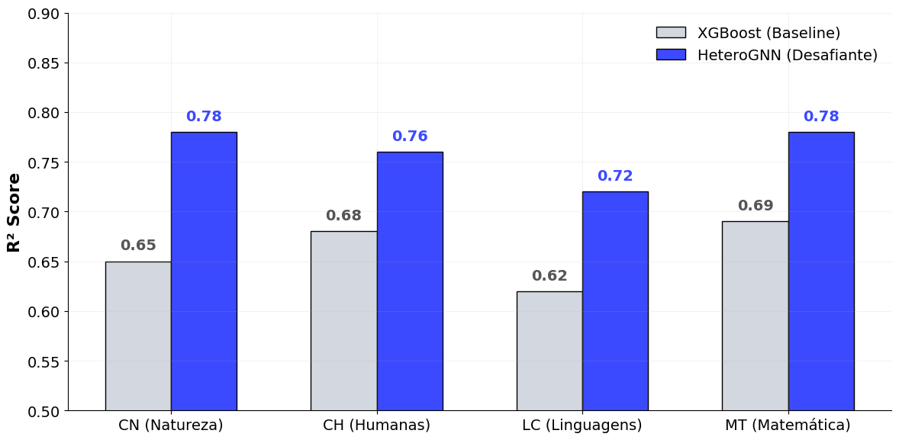
AVALIAÇÃO
| MÉTRICAS DE PERFORMANCE
Resultados & Impacto
R² SCORE (GLOBAL)
MAE (ERRO MÉDIO)
RMSE (Matemática)
0.72-0.78
-12%
Min
4p.p.
Melhor performance: CN (0.78)
Comparado ao baseline XGBoost
Maior ganho de precisão
Comparativo por Área de Conhecimento
Interpretação
“O modelo se mostrou capaz de aprender padrões socioeducacionais complexos que baselines tradicionais (como XGBoost) não capturam.
A estrutura de grafo permitiu inferir notas baseadas na vizinhança escolar do aluno.
GANHOS ESPECÍFICOS
Ciências da Natureza
+20% R²
Matemática
+13% R²
Ciências Humanas
+12% R²
Linguagens e Código
+16% R²

Slide 11
CONCLUSÃO
I WRAP-UP DO PROJETO
Considerações Finais
Conclusões Técnicas
Competências
Diferenciais
Validação da Hipótese
Soft Skills Aplicadas
Valor Agregado
GNNs Capturam a Realidade
Resolução de Problemas
RIGOR + CLAREZA
A estrutura de grafo modelou com sucesso as conexões sociais invisíveis entre estudantes.
Identificar obstáculos e desenvolver soluções criativas e eficazes com agilidade
Equilíbrio entre profundidade técnica (PyTorch Geometric) e didática para não-técnicos.
Pipeline End-to-end
Adaptabilidade
PROBLEMA REAL
Ciclo completo validado da ingestão dos dados brutos até a predição do modelo final
Mudança de estratégia (Tabular para Grafo) após falha dos baselines iniciais
Solução aplicada a uma dor latente de 5,5 milhões de pessoas, não apenas um exercício teórico.
Superioridade Comprada
Gestão do Tempo
ESCALABILIDADE
Superou baselines robustos (XGBoost) em todas as métricas de avaliação
Priorização de entregas (MVP) e foco nas features de maior impacto.
Arquitetura pronta para ser expandida para cloud (AWS/Azure) e atender todo o Brasil.

Slide 12
ROADMAP
| FUTURO DO PROJETO
Próximos Passos & Evolução
01
02
03
Escala Massiva
Produto & API
Explainable AI (XAI)
DADOS
DEPLOY
CONFIANÇA
Expandir o treinamento para a base completa do ENEM (5M+ registros) usando computação distribuída (Spark/Dask).
Desenvolver API REST com FastAPI e containerização Docker para integração com sistemas escolares.
Implementar GNNExplainer e SHAP para explicar o "porquê" de cada previsão para pedagogos.
\
04
05
06
Monitoramento
Interface Visual
Modelo Híbrido
MLOPS
UX/UI
R&D
Sistema de detecção de data drift e retreinamento automático para manter a precisão ao longo dos anos.
Dashboard interativo para gestores e alunos visualizarem lacunas de aprendizado e potencial.
Stacking de GNN (para embeddings relacionais) com XGBoost (para features tabulares) para maximizar performance.
VISÃO DE FUTURO
Esta solução pode transformar o acesso a diagnósticos educacionais, oferencendo previsões personalizadas rápidas e escaláveis em todo o Brasil.

